Slide 1



Slide 2


Digital Business Enablement
Felipe Cabrini
Ferramenta de gerenciamento de Build

Slide 3
Agenda
Previously on
Breve história
O que é?
Para que serve?
Como funciona?
Comparação Maven/gradle
Exemplos
Exercícios

Slide 4
Previously on 2TDST
https://docs.spring.io/spring-boot/docs/current/reference/htmlsingle/
https://start.spring.io/
https://github.com/ThomasVitale/awesome-spring

Slide 5
Breve história
Maven 1.0
Maven 3.0
XML Gerência dinamicamente dependências
Versão mais moderna. Diversas melhorias
2000
2004
2014
2010
2012
Apache ivy
Gradle 1.0
Ant
Permitiu gerenciamento de dependência
Groovy Kotlin
XML não gerencia dependências

Slide 6
O que é
Ferramenta de gerenciamento e automação de construção (build) de projetos.
Ferramentas que facilitam o desenvolvimento
Ajuda no CI/CD
Facilita o gerenciamento de dependências

Slide 7
Para que serve?
Compilar aplicações
Gerenciar dependências
Baixar.
Atualizar.
Gerar pacotes (jar, war, zip, Docker, etc)
Rodar testes (unitários, integração)
Gerenciar versão do projeto.
Gerar relatórios
Notes:
Pode ser extendido com desenvolvimento ou plugins
Sast/Dast relatório de cobertura
Find bugs
identação

Slide 8
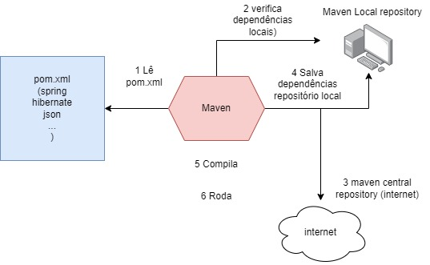
Como funciona? (maven)
Notes:
Pode ser extendido com desenvolvimento ou plugins
Sast/Dast relatório de cobertura
Find bugs
identação

Slide 9
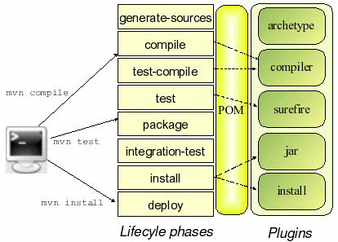
Como funciona? (maven)
Notes:
Pode ser extendido com desenvolvimento ou plugins
Sast/Dast relatório de cobertura
Find bugs
identação

Slide 10
E o desenvolvedor?
Notes:
Pode ser extendido com desenvolvimento ou plugins
Sast/Dast relatório de cobertura
Find bugs
identação

Slide 11

Notes:
Pode ser extendido com desenvolvimento ou plugins
Sast/Dast relatório de cobertura
Find bugs
identação

Slide 12
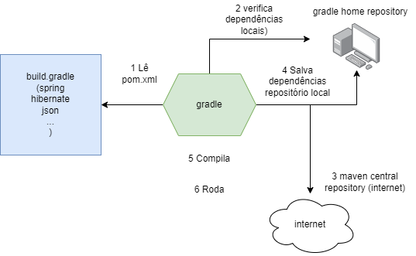
Como funciona? (Gradle)
Notes:
Pode ser extendido com desenvolvimento ou plugins
Sast/Dast relatório de cobertura
Find bugs
identação

Slide 13
Como funciona? (Gradle)
Notes:
Pode ser extendido com desenvolvimento ou plugins
Sast/Dast relatório de cobertura
Find bugs
identação

Slide 14
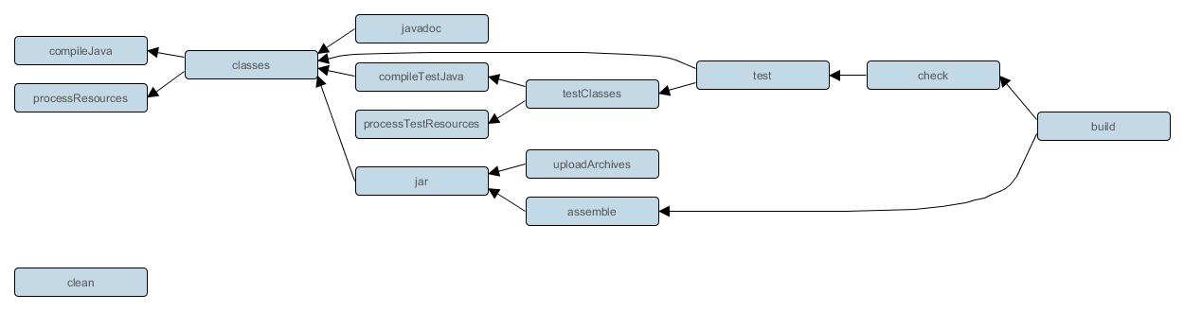
Como funciona? (Gradle)
Notes:
Pode ser extendido com desenvolvimento ou plugins
Sast/Dast relatório de cobertura
Find bugs
identação

Slide 15

Comparação Maven X Gradle
Notes:
Pode ser extendido com desenvolvimento ou plugins
Sast/Dast relatório de cobertura
Find bugs
identação

Slide 16
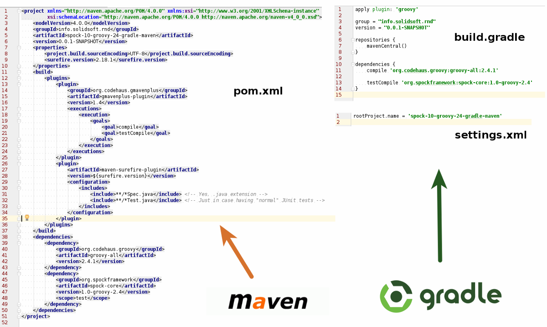
Comparação Maven X Gradle
Notes:
Pode ser extendido com desenvolvimento ou plugins
Sast/Dast relatório de cobertura
Find bugs
identação

Slide 17
Comparação Maven X Gradle
Notes:
Pode ser extendido com desenvolvimento ou plugins
Sast/Dast relatório de cobertura
Find bugs
identação

Slide 18
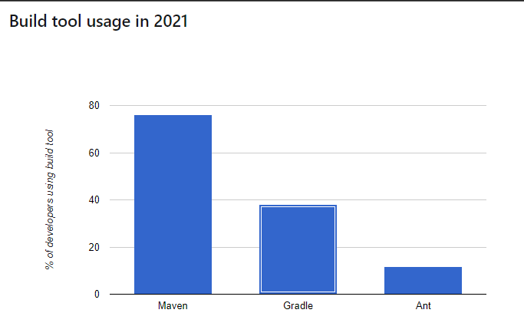
Comparação Maven X Gradle
Notes:
Pode ser extendido com desenvolvimento ou plugins
Sast/Dast relatório de cobertura
Find bugs
identação

Slide 19
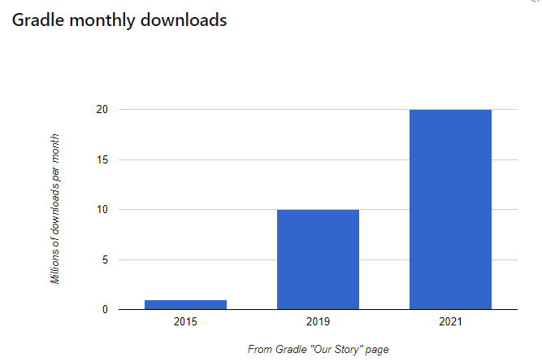
Comparação Maven X Gradle
Notes:
Pode ser extendido com desenvolvimento ou plugins
Sast/Dast relatório de cobertura
Find bugs
identação

Slide 20
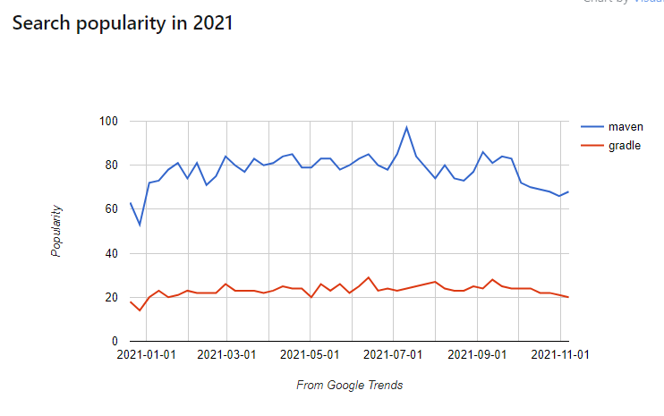

Slide 21
Maven | Gradle
Utiliza XML | – Utiliza DSL baseada no Groovy
Utiliza convenções, além disso considera convenção sobre configuração | – Utiliza convenções, porém permite flexibilidade
Por convenção o nome do arquivo de configuração se chama pom.xml | Por convenção seu arquivo de configuração se chama build.gradle
Trabalha com Plugins | – Trabalha com Plugins

Slide 22
Maven | Gradle
Estrutura de diretórios padrão | Utiliza conceito de tasks (tarefas), possui tasks prontas e permite que você crie as suas e monte seu ciclo
permite criação de archetype, um start para um modelo de projeto Maven | – Estrutura de diretórios padrão
 | – Altamente Configurável

Slide 23
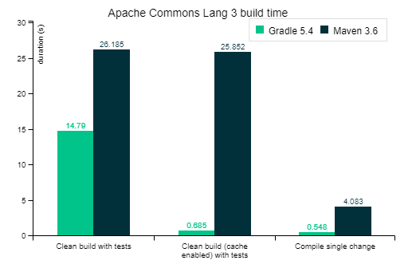

Slide 24
Exemplos
Notes:
Pode ser extendido com desenvolvimento ou plugins
Sast/Dast relatório de cobertura
Find bugs
identação

Slide 25
Exercícios
Criar aplicação Maven spring boot rodar aplicação e colocar no console Olá Mundo Maven!
Criar aplicação gradle com spring boot rodar aplicação e colocar no console Olá Mundo Gradle!
Notes:
Pode ser extendido com desenvolvimento ou plugins
Sast/Dast relatório de cobertura
Find bugs
identação

Slide 26
Exercícios
Aplicação java com um teste com sucesso e outro com falha
Aplicação java com um teste com sucesso e outro com falha

Slide 27
Exercícios parte 2
Adicionar dependência do spring boot no projeto do maven e gradle

Slide 28



